Slide 1
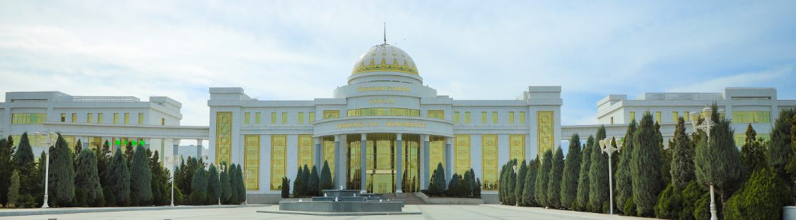


Çanaklygyň we buduň muskullary, fassiýalary, topografiýasy. Injigiň we dabanyň muskullary, fassiýalary, topografiýasy.
MYRAT GARRYÝEW ADYNDAKY TÜRKMENISTANYŇ DÖWLET LUKMANÇYLYK UNIWERSITETI
Adam anatomiýasy, topografik anatomiýa we operatiw hirurgiýa kafedrasynyň mugallymy Y.B.Abdyýew
Adam anatomiýasy dersi

Slide 2
Talybyň bilmeli maglumatlary:
1. Çanaklyk muskul toparlaryny, olaryň topografiýasyny bilmeli.
2. But muskullarynyň öňki, içki, yzky topar muskullarynyň başlanýan, birigýän ýerlerini, buduň fassiýalaryny, topografiýasyny, bilmeli
3. Injigiň öňki, yzky, gapdal topar, dabanyň dabanüsti, dabanasty muskullarynyň başlanýan we birigýän ýerlerini bilmeli.

Slide 3
Talyp başaryp bilmeli:
1. Çanaklyk muskullaryny atlandyryp, olaryň başlanýan, birleşýän ýerlerini, topografiýasyny aýdyp başarmaly.
2. But muskul toparlaryny seljerip, olary atlandyryp, görkezmeli, başlanýan we birigýän ýerlerini aýdyp başarmaly. But kanalynyň diwarlaryny görkezip, halkalaryny aýdyp başarmaly.

Slide 4
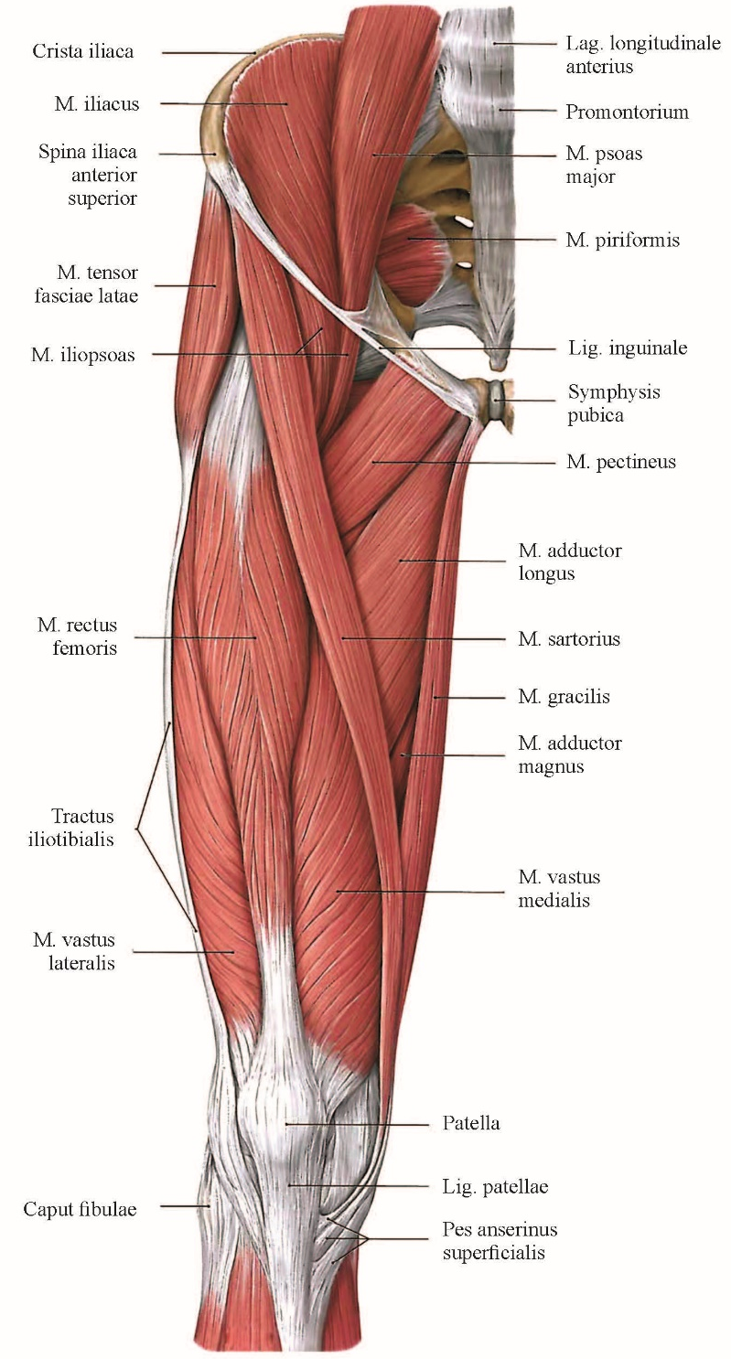
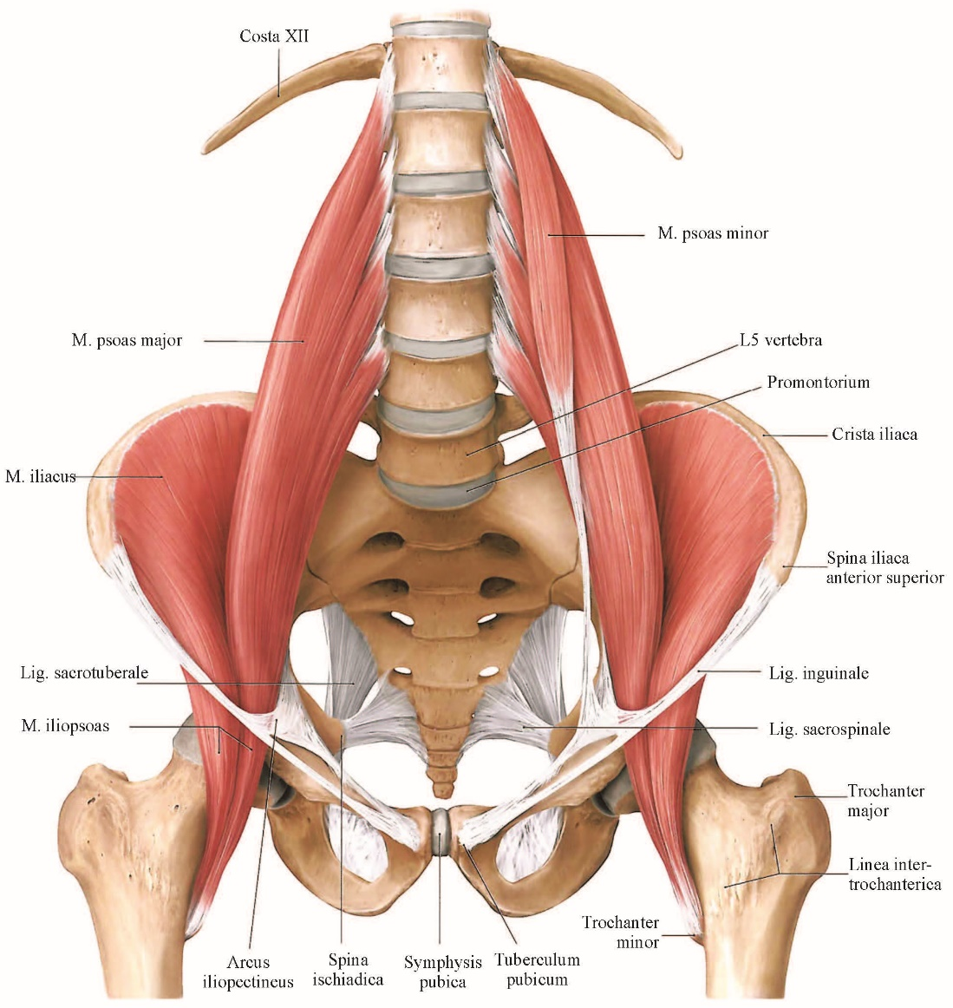
Çanaklygyň muskullary

Slide 5
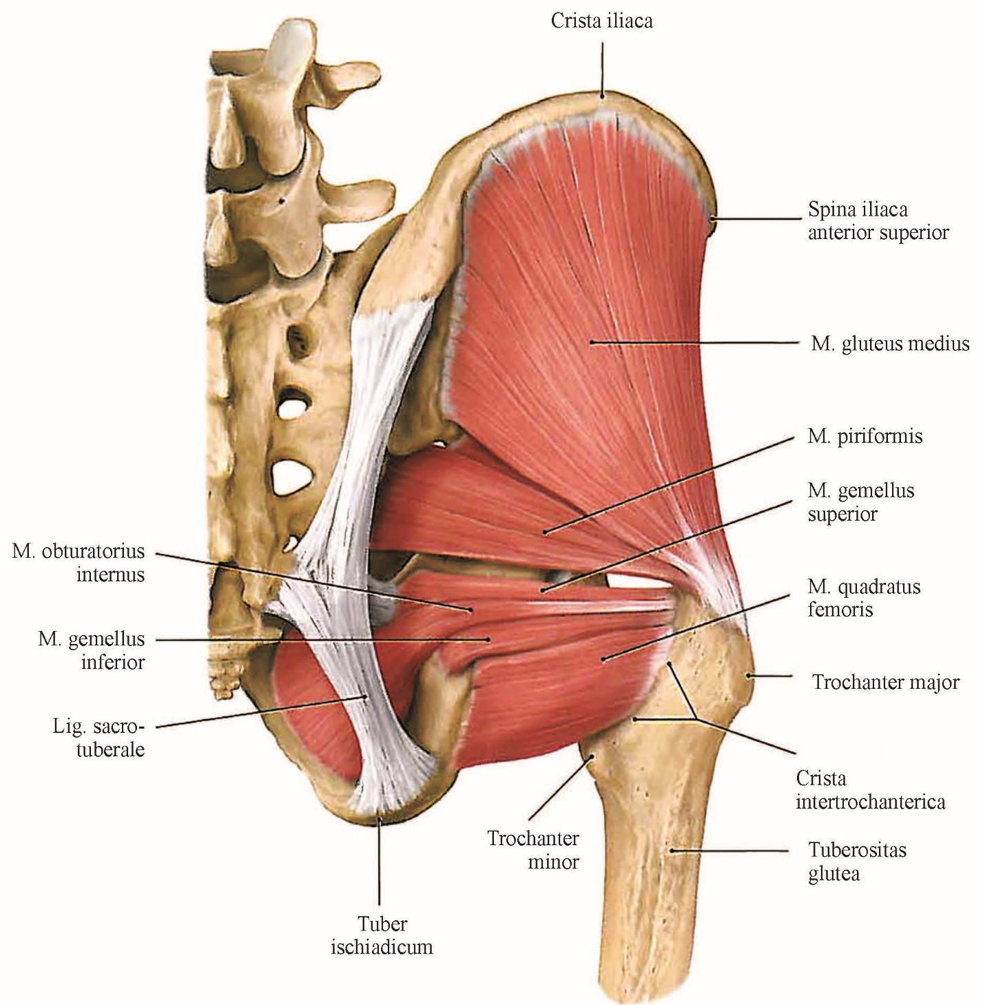
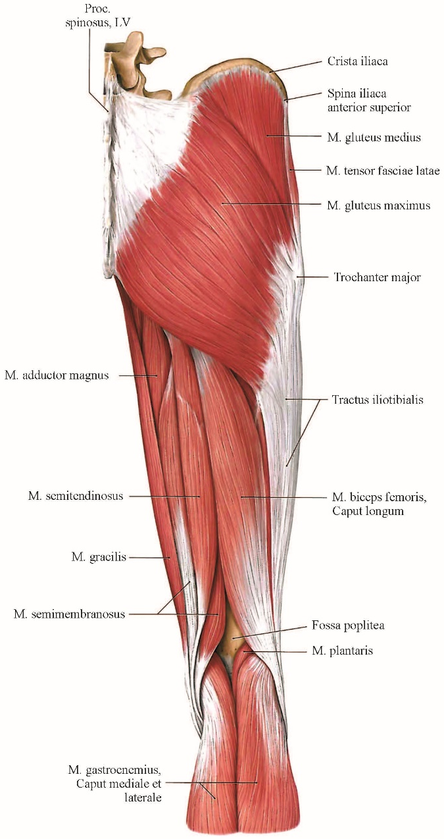
Çanaklygyň muskullary

Slide 6
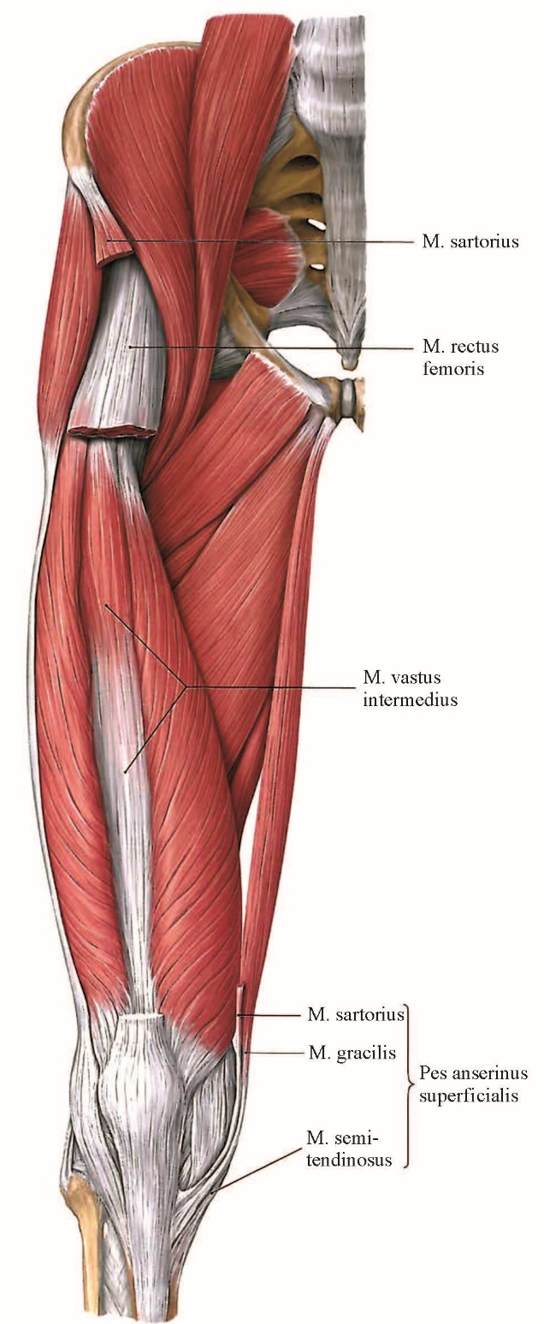
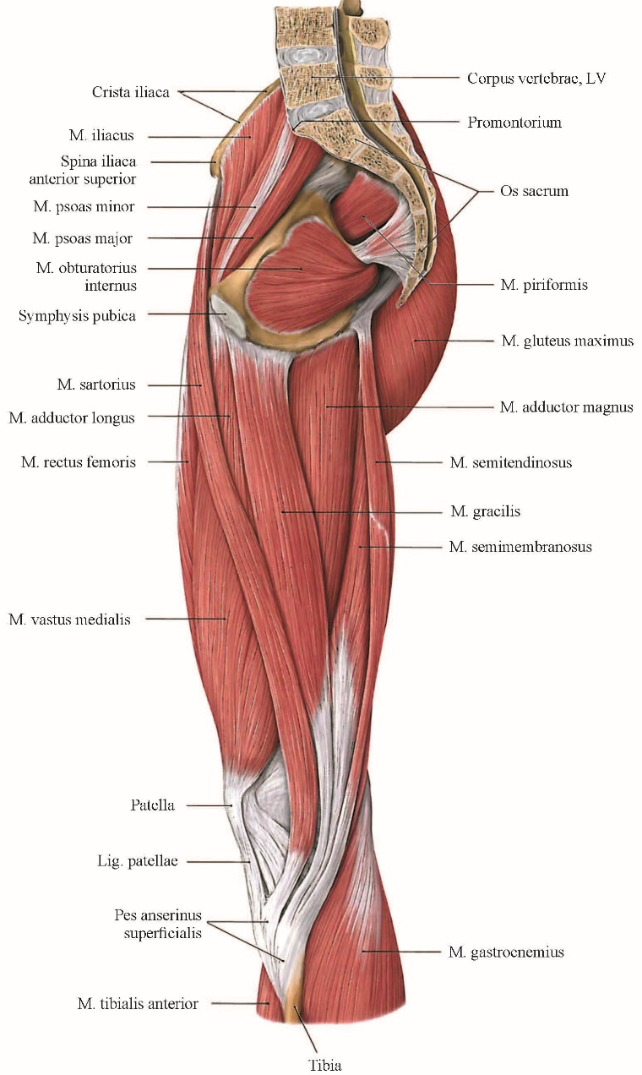
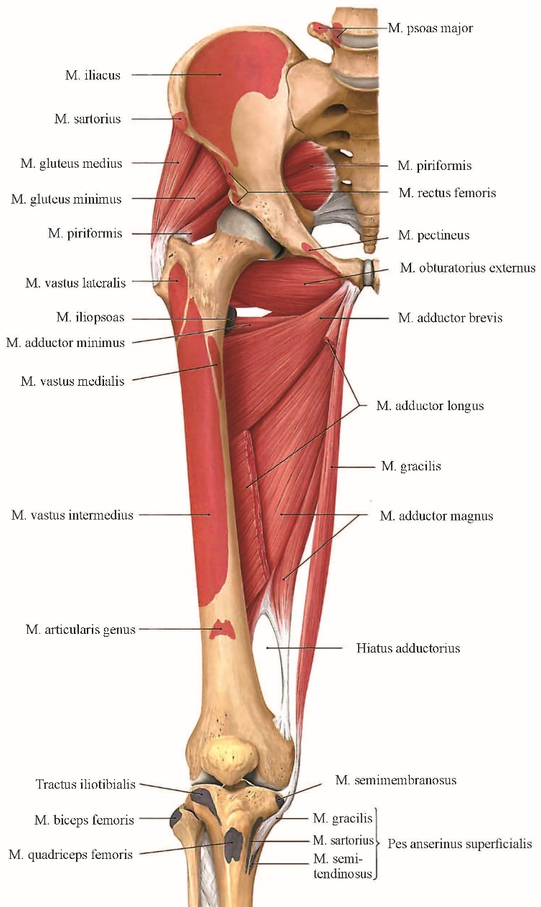
Buduň
muskullary

Slide 7
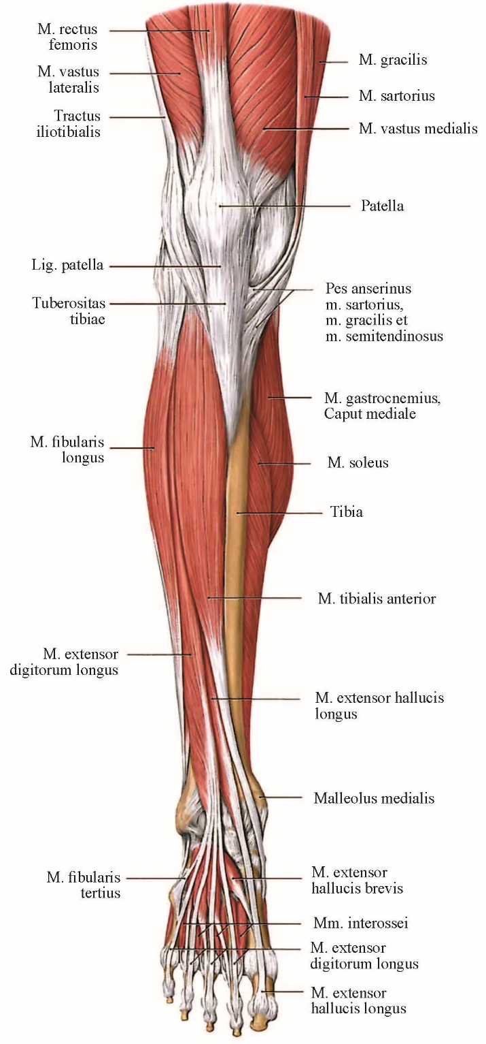
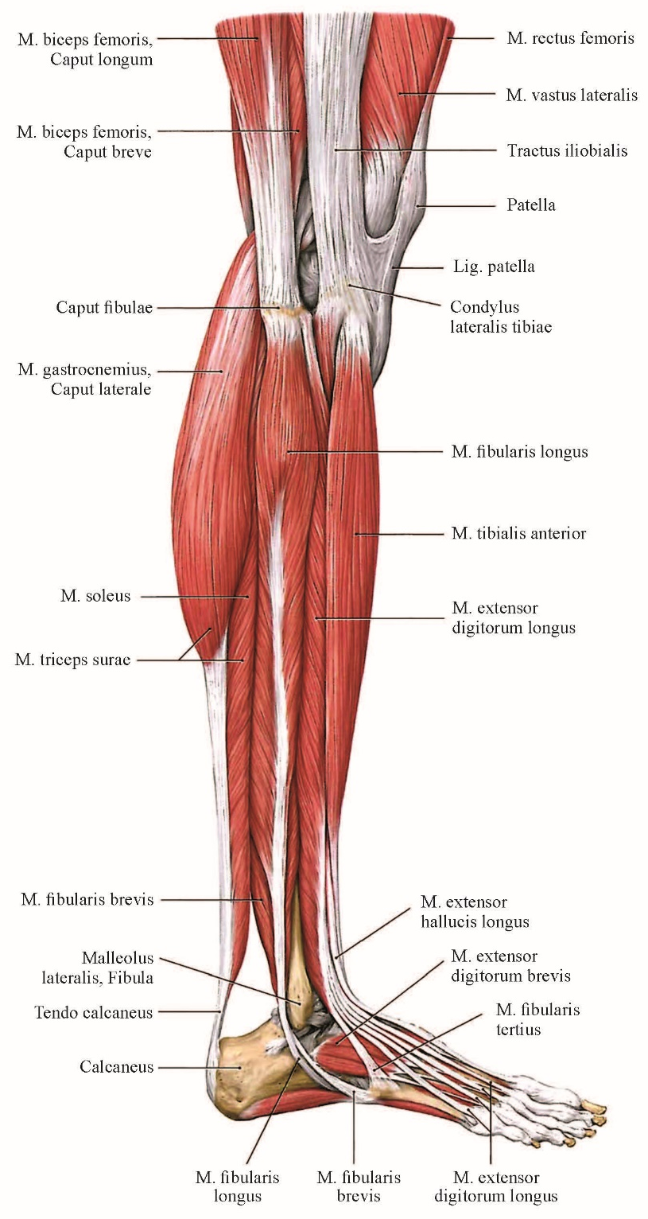
Injigiň
muskullary

Slide 8
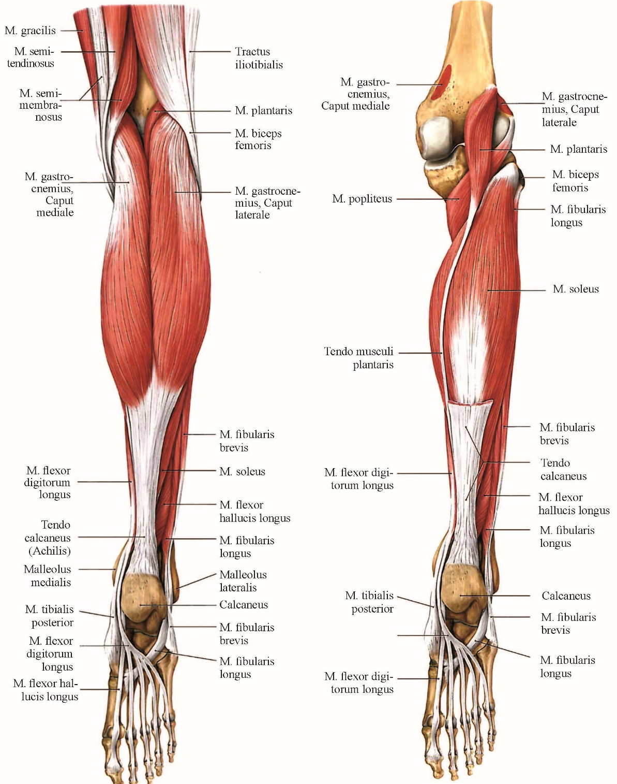
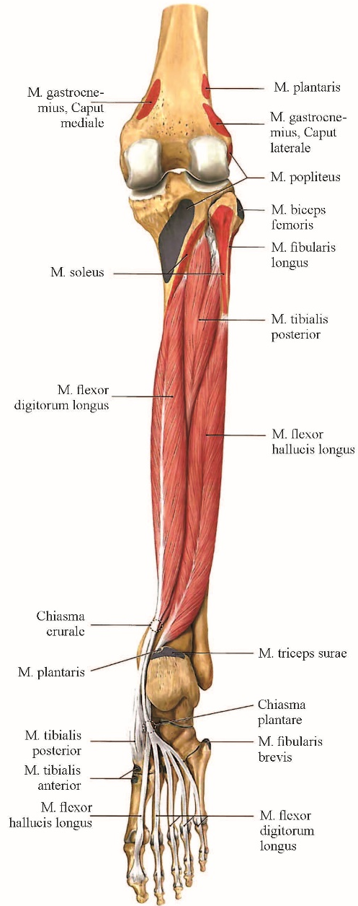
Injigiň
muskullary

Slide 9
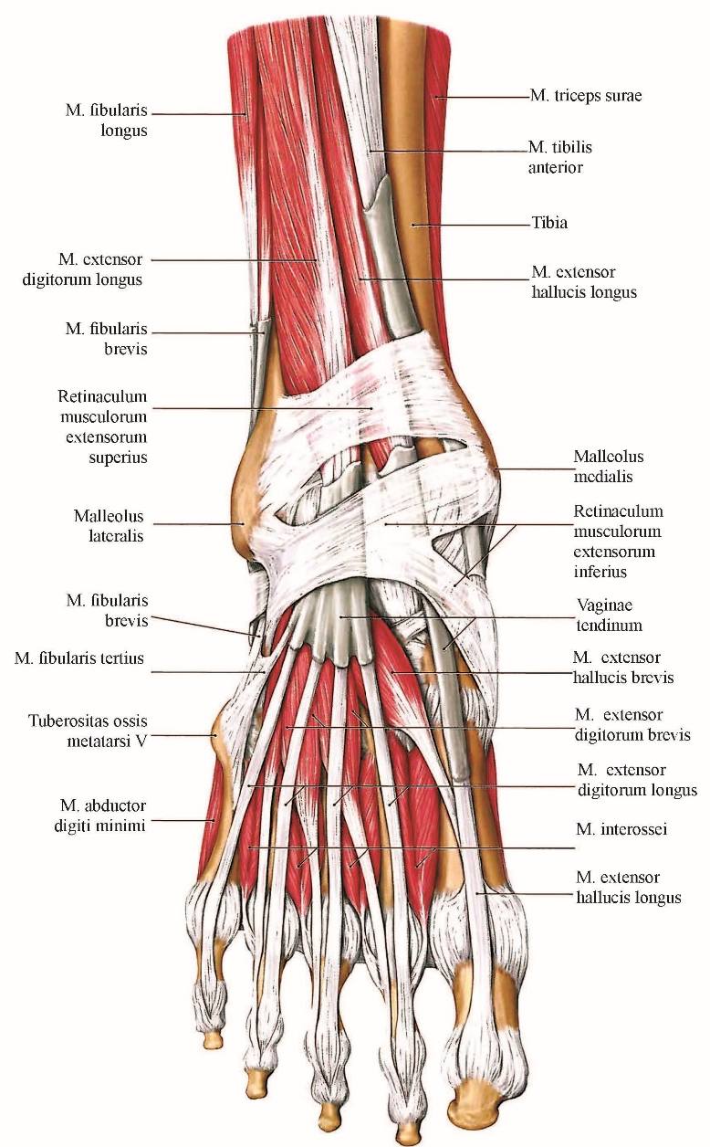
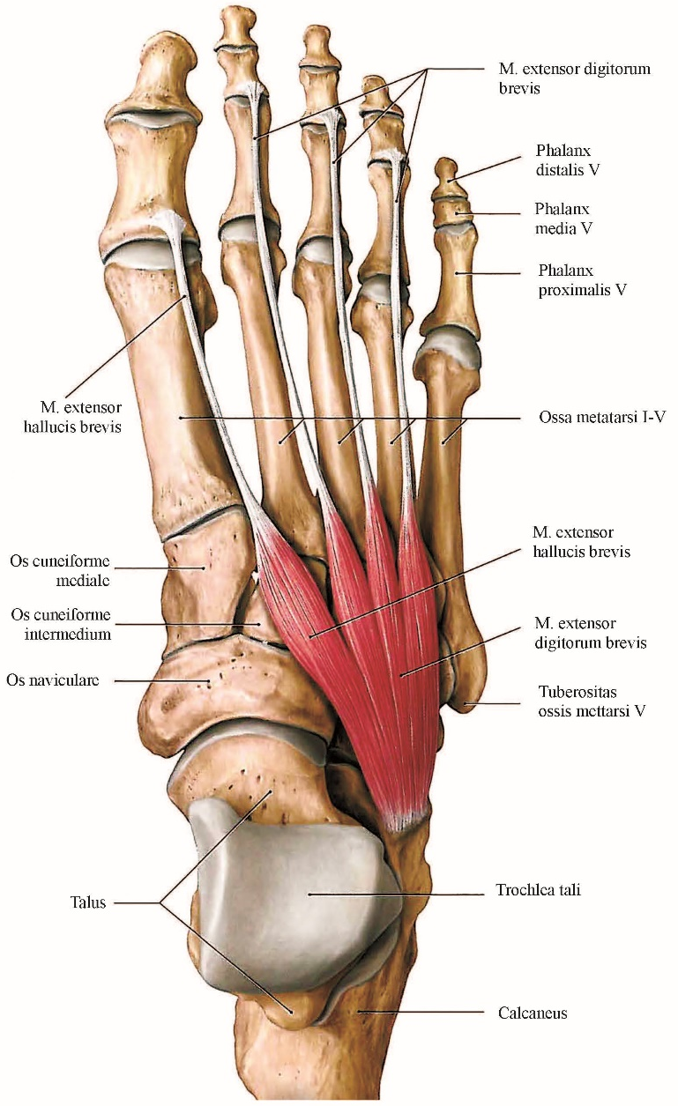
Dabanyň
muskullary

Slide 10
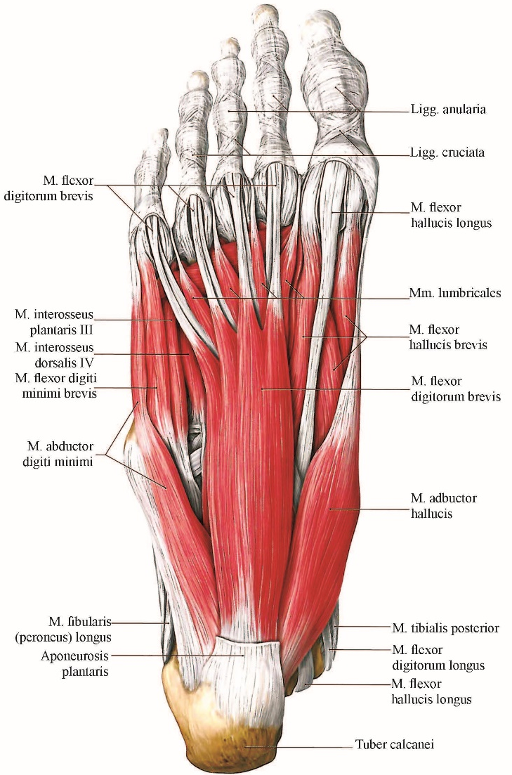
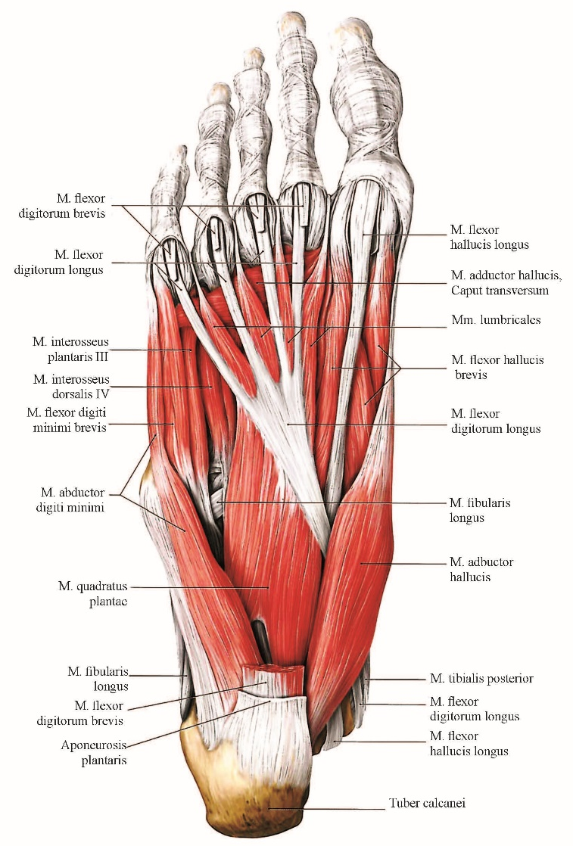
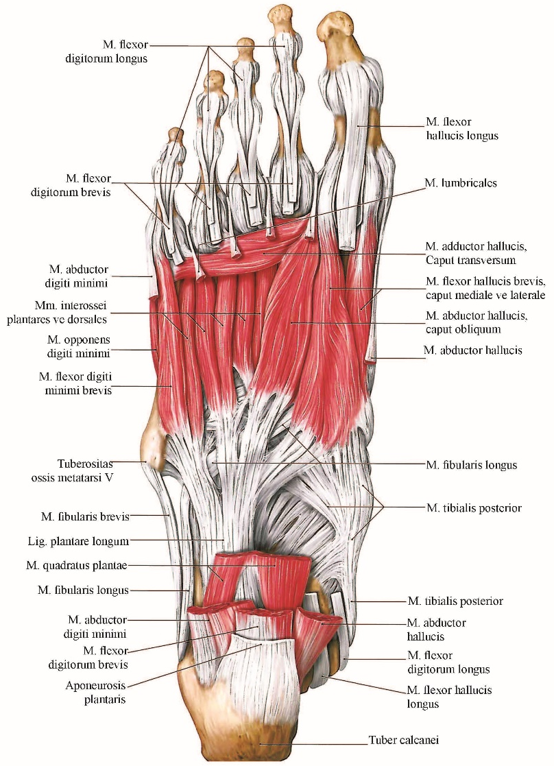
Dabanyň
muskullary

Slide 11
1. Çanaklygyň içki muskul topary: a) ýanbaş-bil, kiçi we uly bil, içki ýapylýan, ýokarky we aşaky ekiz, armyt görnüşli muskullary;* b) piramida, aşaky we ýokarky ekiz, armyt görnüşli muskullary; ç) uly we kiçi bil, aşaky we ýokarky ekiz muskullary.
2. Çanaklygyň daşky topar muskullary: a) uly, ortaky, kiçi otyrýer muskullary; b) uly, ortaky, kiçi otyrýer, buduň inli fassiýasysyny dartýan, daşky ýapylýan muskullary;* ç) buduň inli fassiýasyny dartýan, daşky ýapylýan muskullar.
3. Çanaklyk fassiýalary: a) bil, ýanbaş, otyrýer fassiýalary;* b) ýanbaş-bil, kese fassiýalary; ç) otyrýer, ýanbaş fassiýalary.
Testler:

Slide 12
4. Çanaklygyň öňki diwarynyň emele gelmeleri: a) gasyk kanaly; b) ýapylýan kanal, muskul we damar deşikleri;* ç) but kanaly.
5. Çanaklygyň yzky diwarynyň emele gelmeleri: a) armytasty we armytüsti deşikleri, uly we kiçi otyrýer deşikleri;* b) ýapylýan kanal, ýanbaş-kekeç joýasy; ç) armytasty, armytüsti deşikleri.
6.Buduň öňki topar muskullary: a) tikinçi, dörtkelleli muskullary; b) üçkelleli, dörtkelleli, muskullary; ç) tikinçi, inçe muskullary.

Slide 13
7. Buduň içki topar muskullary: a) tikinçi, uly getiriji muskullar; b) uly, uzyn, kiçi getiriji, kekeç, inçe muskullary; ç) uly, kiçi, uzyn getiriji muskullar.
8. Buduň yzky topar muskullary: a) ikikelleli, ýarymsiňirli, ýarymperdeli muskullar; b) ikikelleli, üçkelleli; ç) ikikelleli, tikinçi muskullary.
9. But fassiýalary: a) buduň inli fassiýasy, gözenekli, kekeç fassiýalary; b) buduň inli fassiýasynyň ýüzleý we çuň ýapraklary; ç) buduň inli fassiýasy, otyrýer fassiýasy.

Slide 14
Ulanylan edebiýatlar:
Serdar Berdimuhamedow. Ýaşlar-Watanyň daýanjy – Aşgabat: Türkmen Döwlet neşirýat gullugy, 2023
Serdar Berdimuhamedow. Änew – müňýyllyklardan gözbaş alýan medeniýet – Aşgabat: Türkmen Döwlet neşirýat gullugy, 2024
Berdimuhammedow G.M we baş.Medisina terminleriniň rusça-latynça- türkmençe sözlügi,Aşgabat-2000ý.
Haidowa.R.P. Gullyýewa.A.M. Adam anatomiýasy I okuw kitaby, Aşgabat- 2010ý.
Haidowa.R.P. Atajanowa.G.D. Osteologiýa okuw gollanmasy, Aşgabat-2019ý.
Hudaýberdiýew.J Anatomiýa terminleriniň latynça-rusça-türkmençe sözlügi, Aşgabat-1974ý.
Худайбердыев.Д Методическое пособие по возрастной остеологии артрологии синдесмологии и миологии Ашгабад-1981г.
Синельников.Р.Д Атлас Анатомии человека, I Том, М. 2016г.
Сапин.М.Р. и соавторы Анатомия человека М. 2004г.
Привес.М.Г Анатомия человека, М. 1985г.
Михайлов.С.С, Чукбар.А.В, Цыбулькин.А.Г Анатомия человека пятое издание I Том М. 2013г.
Myradowa.M.S, Gulyýewa.T.H, Tokgaýew.N.T, Adam fiziologiýasy okuw kitaby, Aşgabat-2005ý

Slide 15
Diňläniňiz üçin köp sagboluň!

